Slide 1

«НАЦИОНАЛЬНЫЙ ИССЛЕДОВАТЕЛЬСКИЙ МОСКОВСКИЙ ГОСУДАРСТВЕННЫЙ СТРОИТЕЛЬНЫЙ УНИВЕРСИТЕТ»
Технологии информационного моделирования в образовательных программах НИУ МГСУ и вузах Отраслевого Консорциума «Строительство и архитектура»
Докладчик
и.о. зав. каф. ИСТАС НИУ МГСУ
Кузина Ольга Николаевна
Докладчик
зав. каф. ИГиКМ НИУ МГСУ
Федоров Сергей Сергеевич

Slide 2




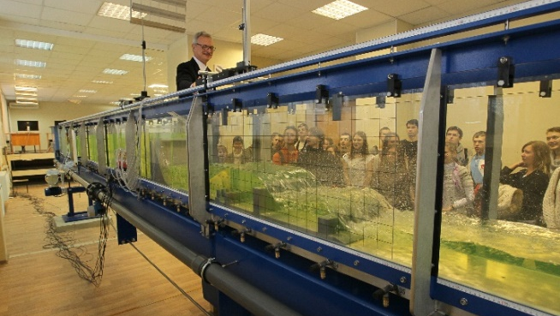
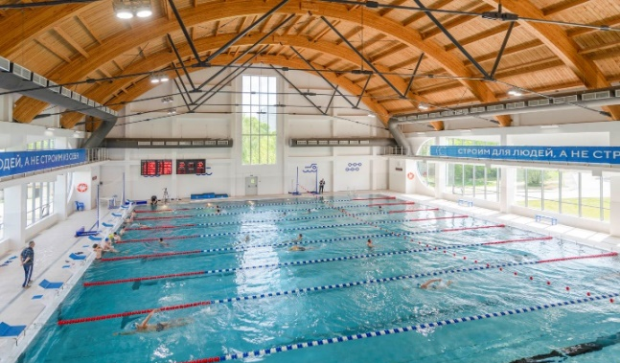
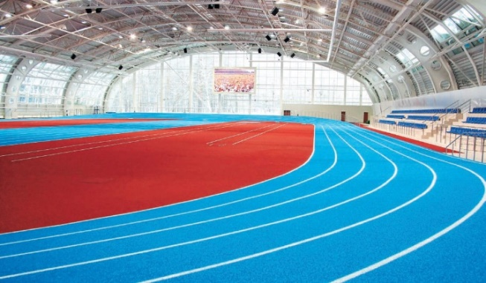

НИУ МГСУ СЕГОДНЯ
Ключевые характеристики
И уникальные ресурсы университета
НИУ МГСУ в цифрах:
150 000
специалистов подготовлено за годы существования вуза
123 образовательные программы высшего образования (ВО)
130 дополнительных профессиональных программ
11 500
студентов
7
институтов
25⁺
научно- педагогических школ
8
диссертационных советов
1000
профессоров и преподавателей
2
филиала
7 специальностей среднего профессионального образования (СПО)
15 направлений
подготовки бакалавров
600
кандидатов и докторов наук, академики и члены-корреспонденты РААСН
44
кафедры
8 направлений подготовки магистров
2 специальности ВО
400
аспирантов и докторантов
25
научных подразделений
10 направлений подготовки в аспирантуре

Slide 3

НИУ МГСУ сегодня
возглавляет ассоциацию строительных вузов (АСВ) РФ,
Является базовой организацией консорциума «Строительство и архитектура».
НИУ МГСУ ведет подготовку
по уровням образования: ВО, СПО, ДПО, в том числе в сетевой форме с отраслевыми партнерами.
НИУ МГСУ создал на своей базе отраслевой
координационно-методический центр инженерно-строительного образования при поддержке
минстрой рф

Slide 4
Импортозамещение – драйвер развития образовательных программ
В 2022 году НИУ МГСУ заключил соглашение о сотрудничестве с ООО «Нанософт разработка» для:
развития непрерывного профессионального образования в области систем и технологий автоматизированного проектирования и информационного моделирования;
повышения профессиональной квалификации преподавательского состава по вопросам использования в преподавании современных систем и технологий автоматизированного проектирования и информационного моделирования;
повышения качества преподавания учебных дисциплин на основе применения современных автоматизированного проектирования и информационного моделирования;
повышения качества профессиональной подготовки выпускников, их востребованности и конкурентоспособности на рынке труда;
тестирования новых продуктов nanoCAD, разработки демонстрационных проектов силами студентов и преподавателей;
создания и развития деятельности на базе НИУ МГСУ «Авторизованного учебного центра Академии Нанософт».
Аналогичная работа ведется с ООО «АСКОН-ЦР» (Renga Software).

Slide 5




Импортозамещение в «цифровых» образовательных программах НИУ МГСУ

Slide 6
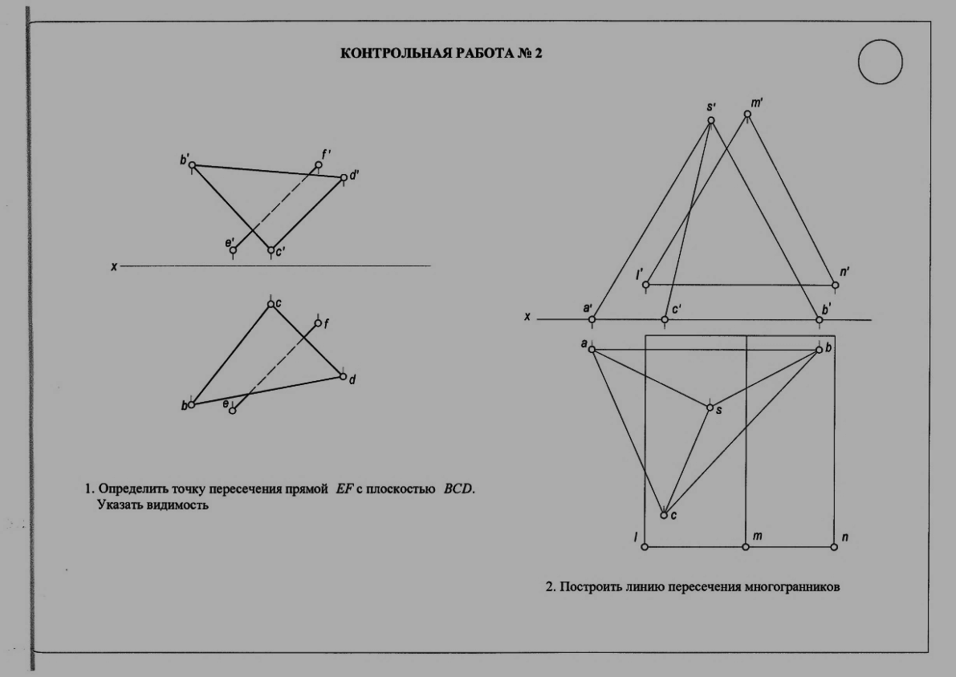
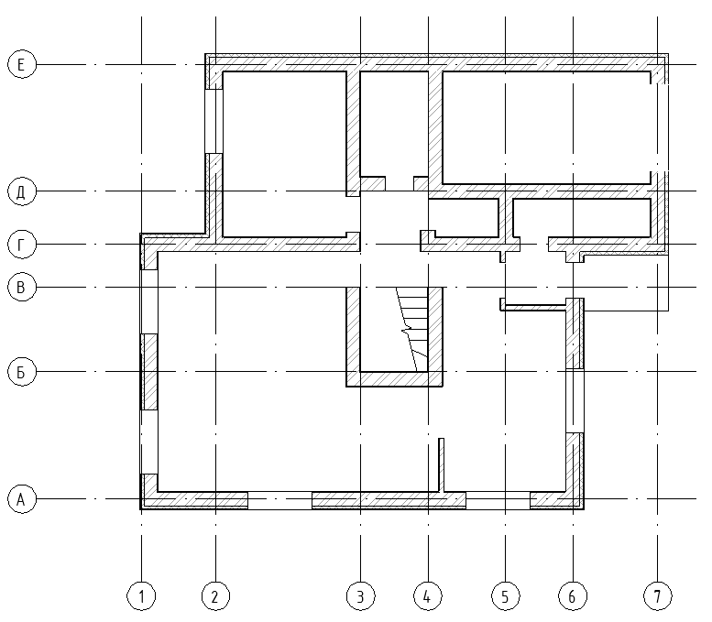
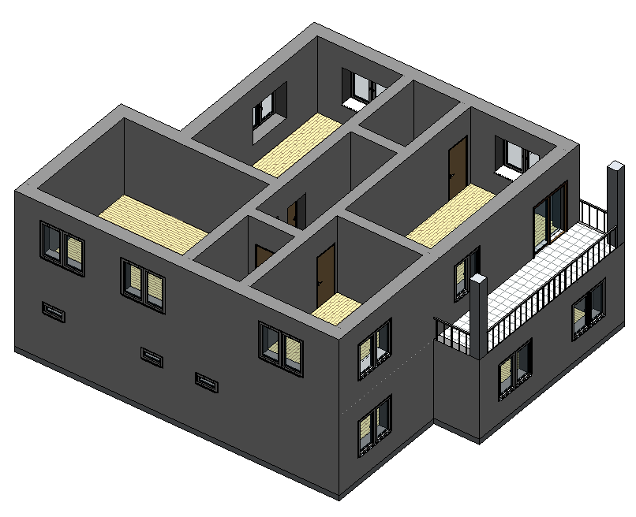
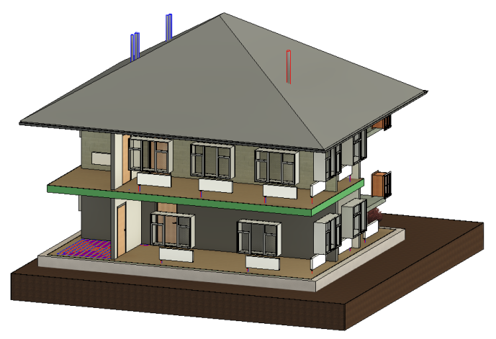
Последовательность освоения «Цифровых» компетенций в рамках трека «Информационное моделирование»
Студенты первых курсов
Инженерная и компьютерная графика
Основы технологий информационного моделирования
Студенты старших курсов
Цифровые технологии в строительстве

Slide 7
Перечень планируемых результатов обучения по дисциплине «Основы информационного моделирования», соотнесенных с планируемыми результатами освоения образовательной программы
Код и наименование индикатора достижения компетенции | Наименование показателя оценивания (результата обучения по дисциплине)
УК-1.4 Выявление системных связей и отношений между изучаемыми явлениями, процессами и/или объектами при решении задач в цифровой экономике | Знает основные определения и понятия информационного моделирования в строительстве, принципы использования информационной модели на всех этапах жизненного цикла объекта капитального строительства Имеет навыки (начального уровня) построения информационной модели и автоматизированного получения на ее основе технической документации
УК-2.5 Выявление ограничений в стандартных моделях и изменение сложившихся способов решения задач для построения новых оптимальных алгоритмов | Знает основные зависимости между связанными элементами информационной модели объекта капитального строительства Имеет навыки (начального уровня) разработки алгоритма создания информационной модели объекта капитального строительства на основе выявленных зависимостей элементов
ОПК-1.12 Решение инженерных задач с помощью комплекса родственных технологий и процессов: машинное обучение, виртуальные агенты и экспертные системы | Знает способы и процессы формирования профильной информационной модели объекта капитального строительства Имеет навыки (начального уровня) использования программных средств, реализующих технологии информационного моделирования зданий и сооружений

Slide 8
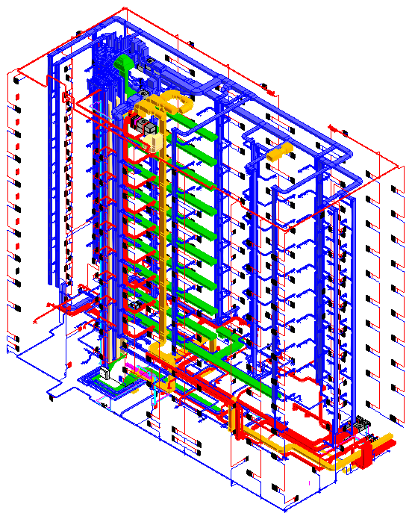
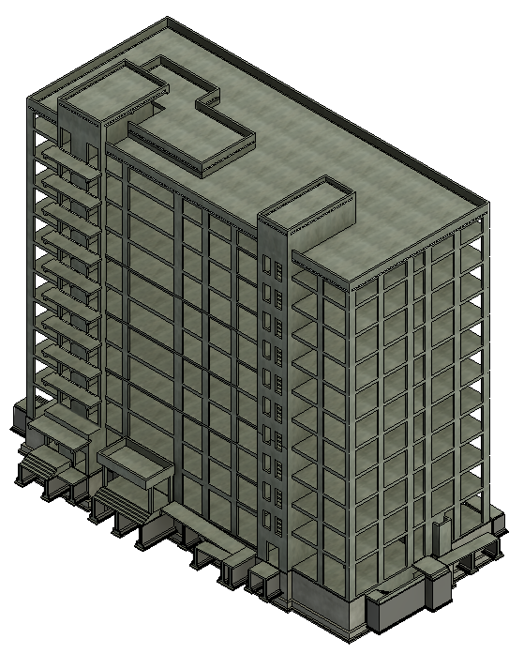
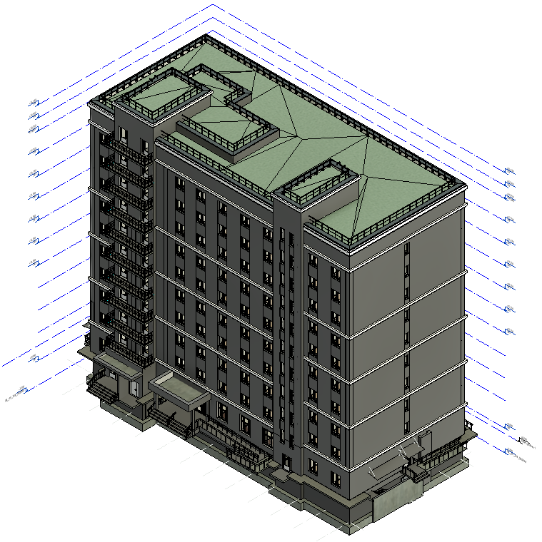
Студенческое проектно-конструкторское бюро НИУ МГСУ
Объект «Общежитие МИРЭА на 300 мест»
ОВ
КР
АР

Slide 9

Спасибо
за внимание!
129337, Российская Федерация, Москва,
Ярославское ш., д. 26

